Slide 1

Welcome to the RaspberryPi with MATLAB Workshop!
Follow us on instagram
@matlab.tum

Slide 2
RaspberryPi mit MATLAB Workshop
MATLAB Student Ambassadors @TUM
26/04/2023

Slide 3


Event Hosts: MATLAB Student Ambassadors
Paola Canuto
M.Sc. Automotive Engineering Student
Samuel Zeitler​
M.Sc. Mechatronics and Robotics Student

Slide 4
StudLab
Wir sind eine studentische Gruppe der TU München, die sich mit MATLAB & Simulink beschäftigt. Wir bieten Tutorials und Hilfe bei konkreten Problemen an.
Du kannst uns gerne kontaktieren, wenn du Probleme oder Fragen zu MATLAB/Simulink hast (Projekte, Abschlussarbeiten oder allgemeines Programmierzeug...)
E-Mail: studlab.tum@gmail.com
Falls du es noch nicht gemacht hast, folge unserem Instagram-Account
@matlab.tum

Slide 5
Workshop Einführung
MATLAB für die Steuerung eines einfachen Roboter

Slide 6
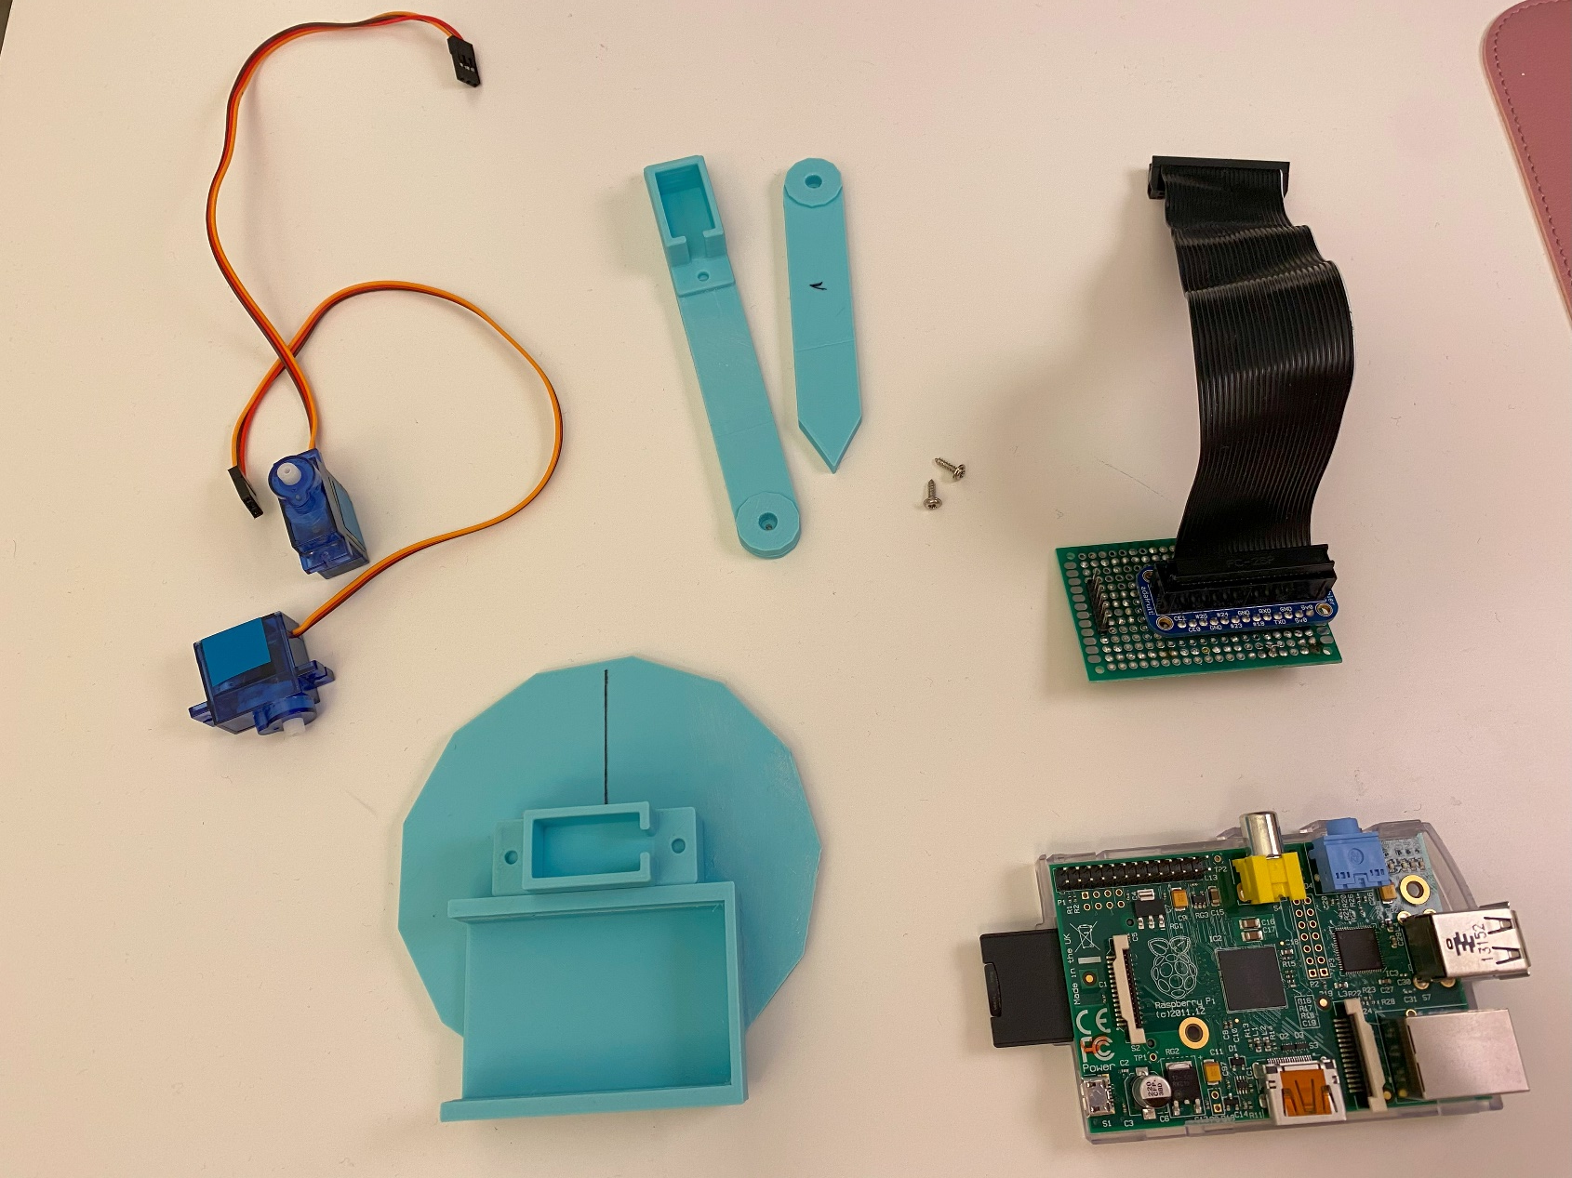
Der „Roboter“
3D Druck Teile
2 Servo Motoren
Batterie Pack
Connector Platine
RaspberryPi

Slide 7
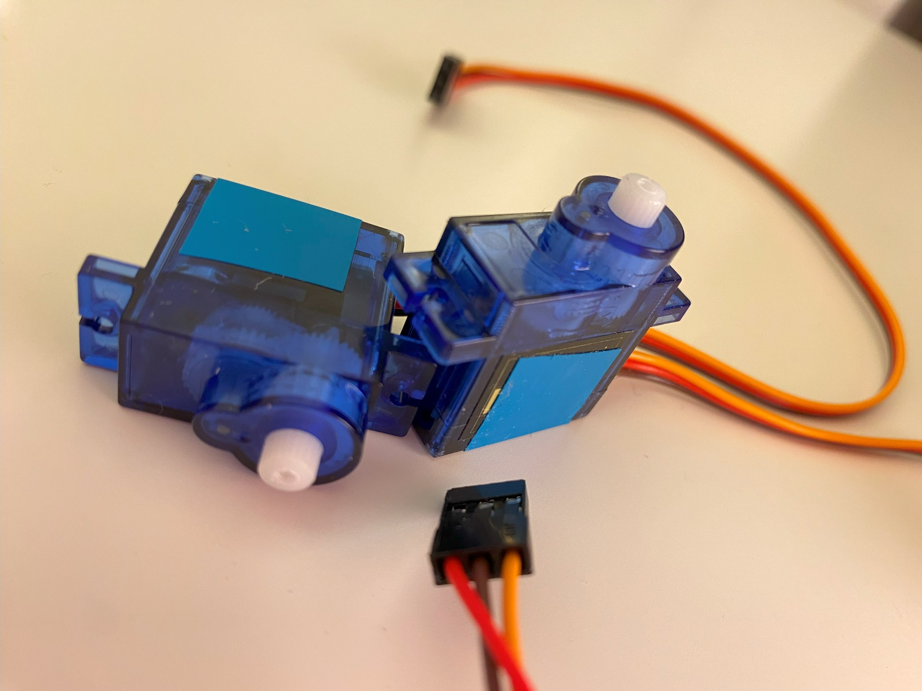
Wichtiger Baustein: Die Servos/Gelenke
3 Euro Servos von Amazon (genutzt vor allem im Modellbau)
Erstaunlich hohe Robustheit und Kraft dank eingebautem Getriebe
Verbunden mit dem Raspi über PWM
Winkelbereich nur 180 °

Slide 8
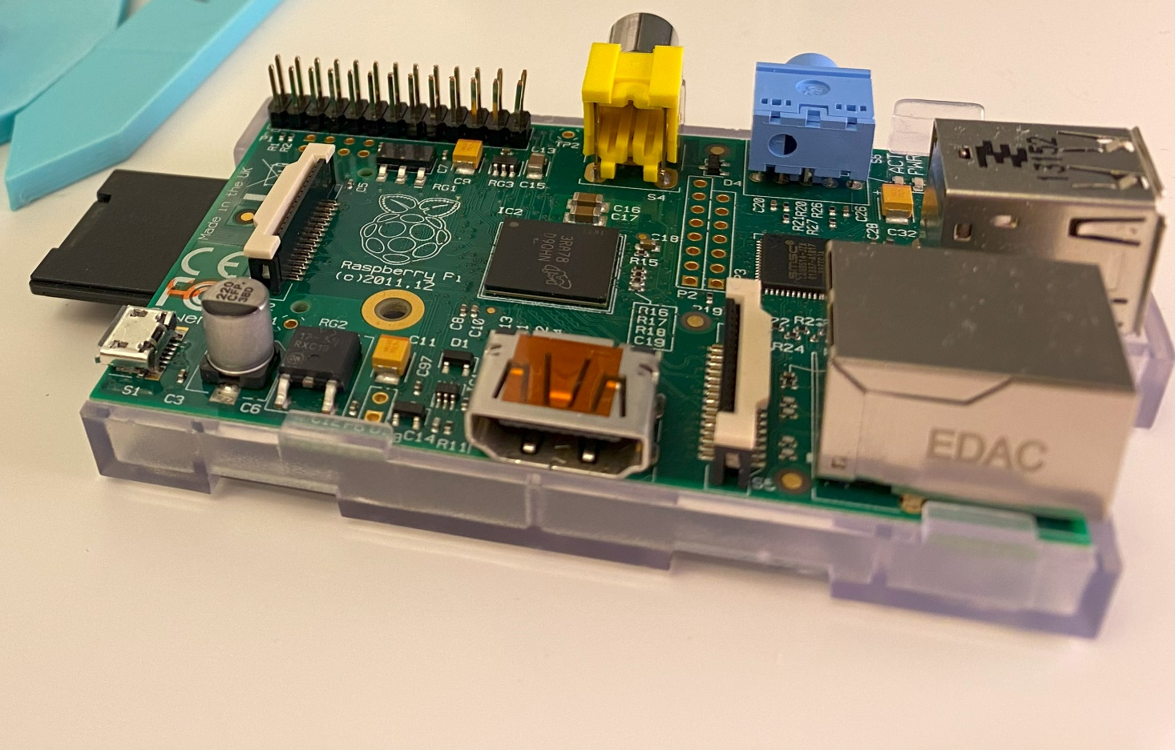
Wichtiger Baustein: Der RaspberryPi
Eigenständiger PC (Bildschirm und Monitor anschließbar)
Linux-Basiertes Betriebssystem
Diverse Hardwareschnittstellen (z.B. GPIO / PWM / USB / WIFI / Bluetooth)

Slide 9
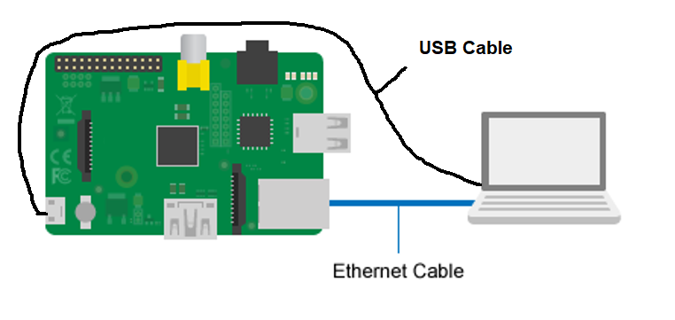
Kommunikation mit eurem Laptop
Verbunden mit eurem Laptop über ein lokales Netzwerk (Ethernet Cable)
Neuere Versionen: Einbinden in Wifi Netz
Raspi besitzt eigene statische IP

Slide 10
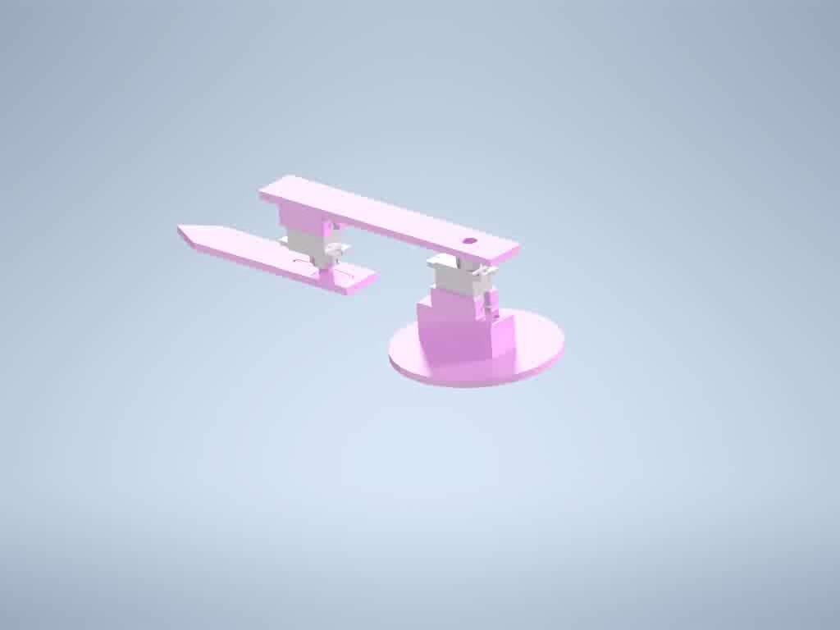
Was soll der Roboter können?
Einfachster möglicher Roboter: 2 Gelenke, planar
Spitze (Endeffektor) zeigt auf einen beliebigen Punkt im Koordinatensystem
Demonstration grundlegender Algorithmen aus der Robotik

Slide 11
Dieser Workshop soll..
zeigen wie man euren Laptop mit einem Raspi verbindet
zeigen wie man den Raspi zum steuern eines einfachen Roboters benutzt
zeigen wie MATLAB für die Steuerung benutzt werden kann:
Vorwärtskinematik
Rückwärtskinematik
Vorallem: Zu eigenen Projekten anregen!

Slide 12

Get started:
Bildet 3er Gruppen jeweils mit einem Robot
Entscheidet euch wessen Laptop mit dem Raspi verbunden werden soll (Matlab 2023a + RaspberryPi Support Package installiert)
Verbindet zuerst das Ethernet Cable (ggf. Adapter) und dann das USB Kabel mit eurem Laptop
Ladet die Workshop ZIP herunter (QR Code)
Öffnet robotArm.m und kommentiert die richtige IP
ein (vgl. Label auf Raspi)
RUN robotArm.m
Troubleshooting: Firewall aus, Schritt 3 wiederholen,
um Hilfe bitten ;)

Slide 13
To Do
MATLAB Account Daten bereithalten (ab12xyz@matlab.rbg.tum.de)
Hier einloggen und der TUM-Gruppe beitreten.
https://mathworks.force.com/MATLABAmbassadorCommunity/s/
Zip-Ordner (Olympiade) herunterladen und extrahieren

Slide 14
Wie kann man dieses Projekt zu Hause weiterführen?

Slide 15
Wie kann man dieses Projekt zu Hause weiterführen?
Durch Simulation!

Slide 16
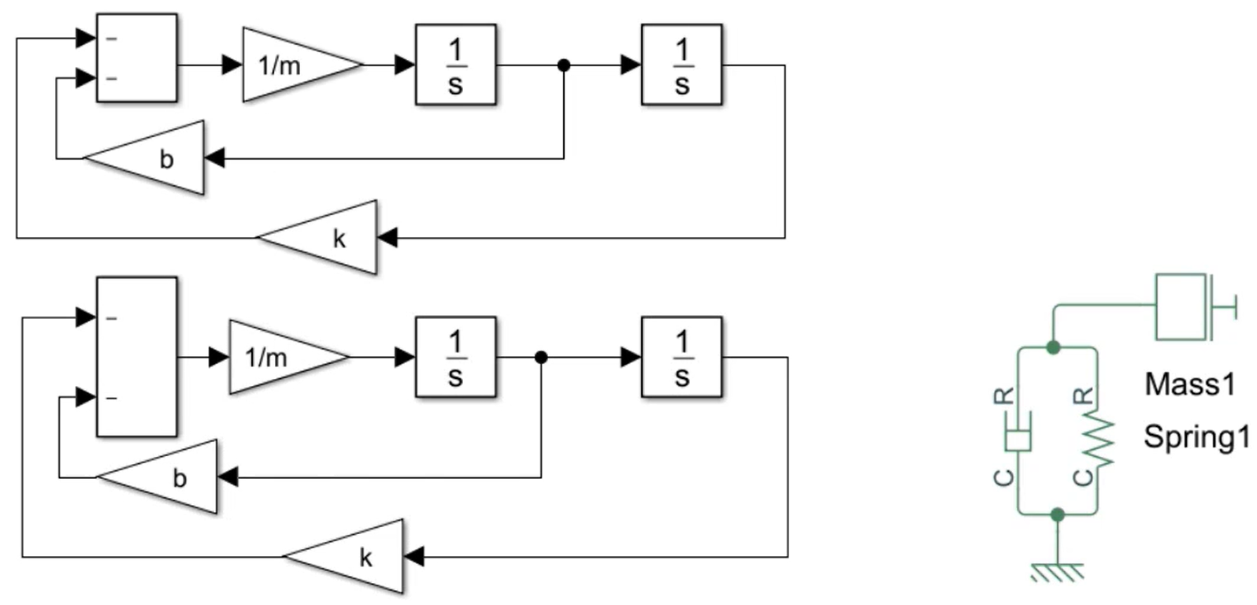
MATLAB + Simulink + Simscape
Simulink Block Diagram
Simscape

Slide 17
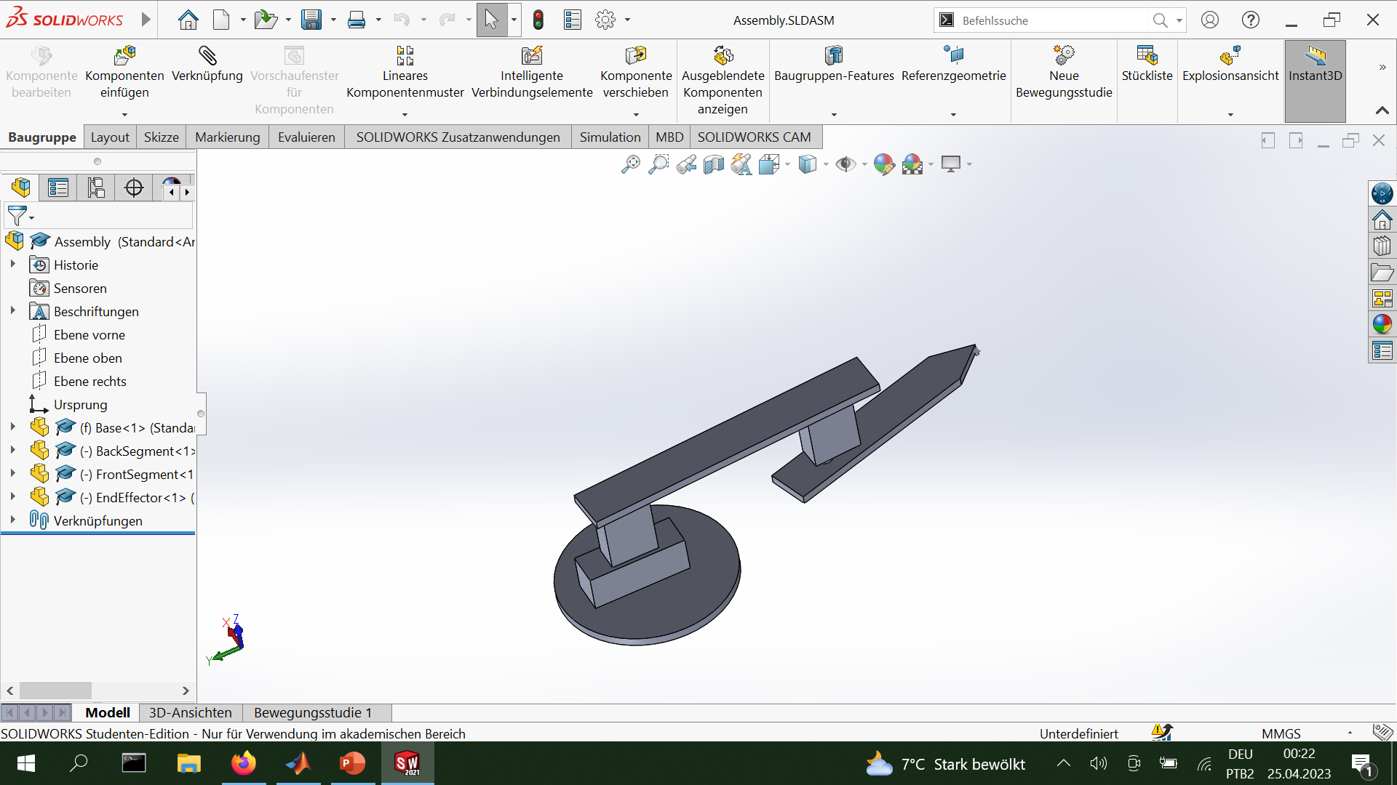
Von CAD zu MATLAB
CAD in Solidworks oder Creo zeichen
System als .xml-Datei exportieren
.xml-Datei in MATLAB importieren
Modell in Simscape wird automatisch erstellt
Nach den Anpassungen ist das Robotermodell bereit für die Verwendung in MATLAB/Simulink

Slide 18
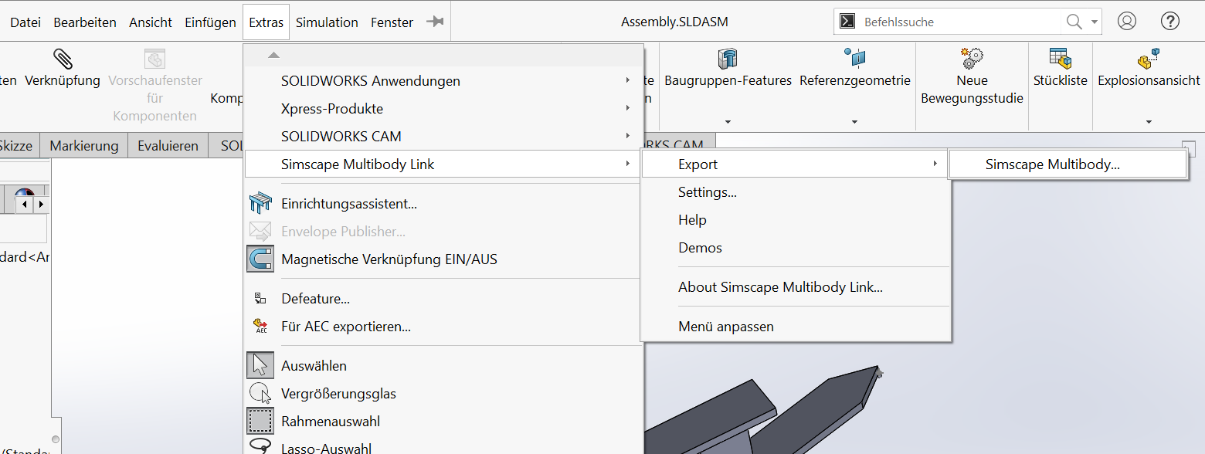
Von CAD zu MATLAB
CAD in Solidworks oder Creo zeichen
System als .xml-Datei exportieren
.xml-Datei in MATLAB importieren
Modell in Simscape wird automatisch erstellt
Nach den Anpassungen ist das Robotermodell bereit für die Verwendung in MATLAB/Simulink

Slide 19
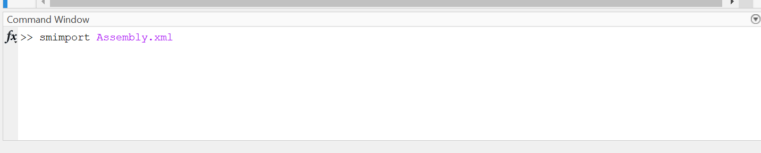
Von CAD zu MATLAB
CAD in Solidworks oder Creo zeichen
System als .xml-Datei exportieren
.xml-Datei in MATLAB importieren
Modell in Simscape wird automatisch erstellt
Nach den Anpassungen ist das Robotermodell bereit für die Verwendung in MATLAB/Simulink

Slide 20
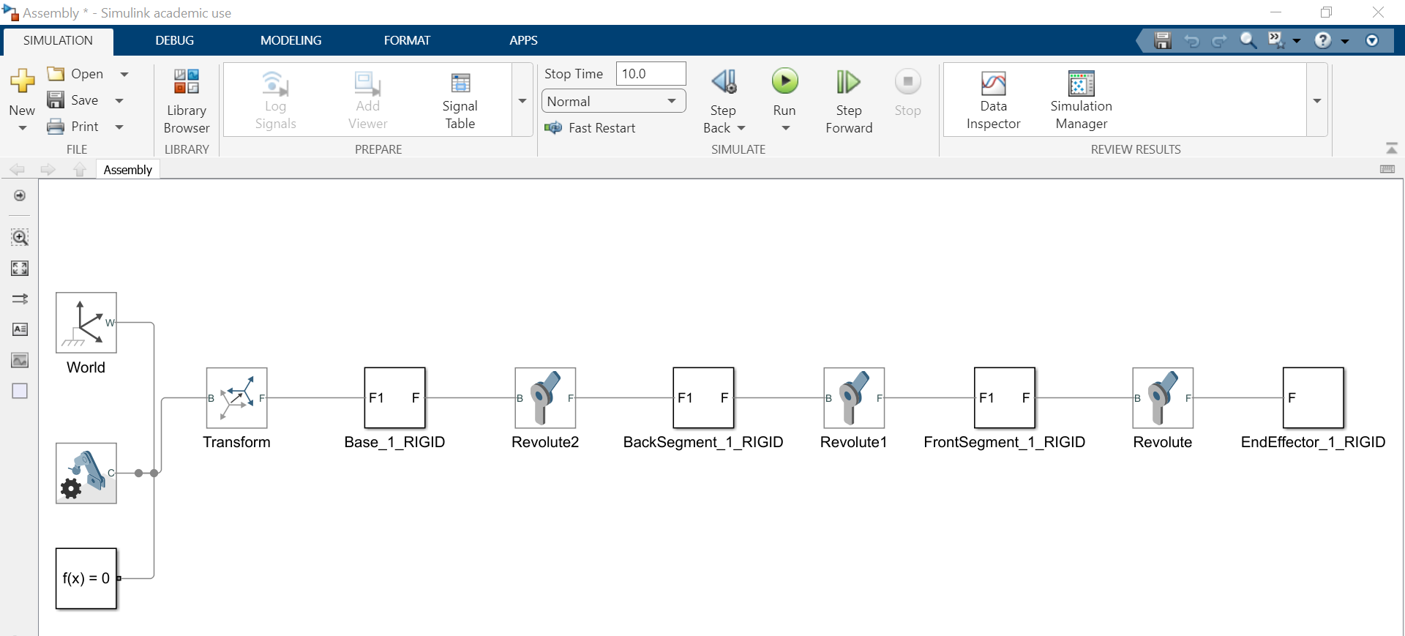
Von CAD zu MATLAB
CAD in Solidworks oder Creo zeichen
System als .xml-Datei exportieren
.xml-Datei in MATLAB importieren
Modell in Simscape wird automatisch erstellt
Nach den Anpassungen ist das Robotermodell bereit für die Verwendung in MATLAB/Simulink

Slide 21
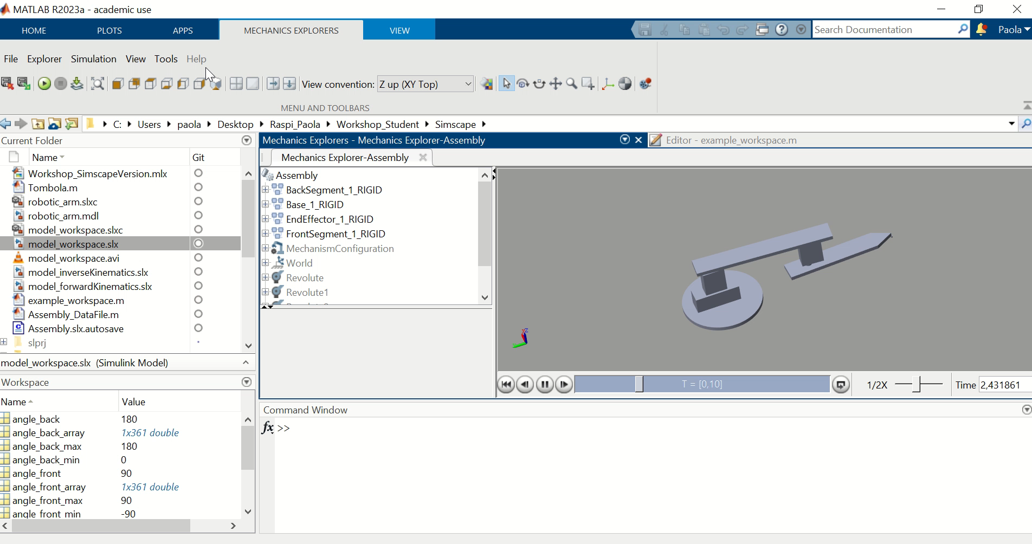
Von CAD zu MATLAB
CAD in Solidworks oder Creo zeichen
System als .xml-Datei exportieren
.xml-Datei in MATLAB importieren
Modell in Simscape wird automatisch erstellt
Nach den Anpassungen ist das Robotermodell bereit für die Verwendung in MATLAB/Simulink

Slide 22

Beispiel: Workspace erstellen
Alle Lösungen der heutigen Übungen können mit Simscape getestet werden!
Es gibt Blöcke in Simulink, die auch die heute vorgestellten Probleme lösen

Slide 23
Verlosung
Öffne den Link in der Formular_Verlosung.txt-Datei
Fülle das Formular mit deinem Namen aus
Deine Nummer für die Verlosung ergibt sich aus der Reihenfolge der Teilnehmer, die dieses Formular ausgefüllt haben. Der erste, der das Formular ausfüllt, bekommt die Nummer 2, der zweite die Nummer 3 usw...
ACHTUNG! Trage deinen Namen nur einmal in dieses Formular ein.
Die Preise sind:
3 Amazon Gutscheine (25 EUR, 15 EUR, 10 EUR) + MATLAB T-Shirts
MATLAB T-Shirts
MATLAB Spielkarten + Rubik‘s Cube

Slide 24





Learn more
mathworks.com
Visit MathWorks at
Notes:
You can learn more about MathWorks, our products, and our people on our website—MathWorks.com—and visit us on Facebook, Twitter, LinkedIn, and Instagram
Thank you for listening

